Slide 1
Esterel de A à Z 4. Traduction d’Esterel en circuits
Gérard Berry
Collège de France
Chaire Algorithmes, machines et langages
Cours du 7 mars 2018
suivi du séminaire d’Albert Benveniste et Thierry Gautier
gerard.berry@college-de-france.fr
http://www-sop.inria.fr/members/Gerard.Berry

Slide 2
Objectifs de ce cours (et du suivant)
Expliquer la traduction d’Esterel en circuits Booléens
qui a résolu tous les problèmes initiaux du langage
qui a été industrialisée en grand, et appliquée à des logiciels et circuits complexes, commerciaux ou de recherche
qui permet aussi de traduire Esterel en Lustre
mais qui n’est pas la seule façon de compiler le langage
en codes C ou autres (voir cours 6 pour bien plus efficace)
Et rendre vraiment propre et formelle une opération fondamentale sur les circuits, le clock-gating
critique pour l’efficacité énergétique et le multi-horloges
Merci a Jean Vuillemin pour avoir démarré tout ça,
Revoir les cours du 9 avril 2013 (circuits 2-adiques)

Slide 3
Plan du cours
Rappels sur les circuits synchrones

Slide 4
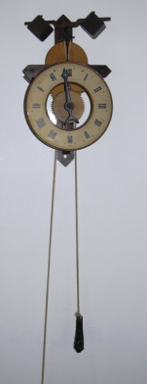
Portes combinatoires et registres
x
z
x
z
x
z
y
y
y
z = x or y
z = x and y
z = (not x) and y
x
y
x
y
reg
y = 0→pre(x)
reg1
y = 1→pre(x)
x₀ x₁...x_{n}...
0 x₀ x₁...x_{n}...

Slide 5
Circuits combinatoires acycliques
xor
s
x
chemin critique
x
y
and
+
s
y
+
c
z
z
and
or
c
and
Full Adder : s = x xor y xor z
Full Adder : c = (x and y) or (y and z) or (z and x)
Si on garde les entrées stables à 0 ou 1,
alors, en temps fini, les sorties se stabilisent à 0 ou 1,
sur les seules valeurs vérifiant les équations

Slide 6
Circuits combinatoires cycliques (cf. cours du 26/03/2014)
O = if C then F(G(I)) else G(F(I))
C
1
0
F
C
I
1
0
O
1
0
G
C
Electriquement sain ssi les sorties
se stabilisent en temps borné
⟺ ssi il se comporte comme un circuit acyclique

Slide 7
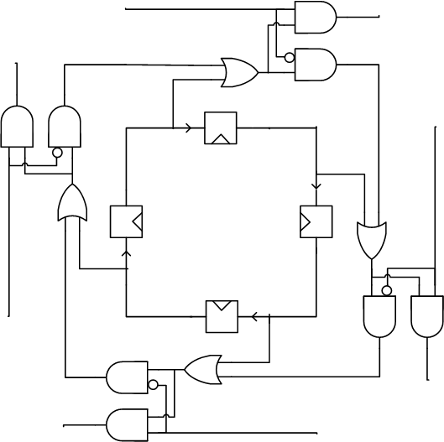
Circuits séquentiels à combinatoire cyclique
req
ok
ok
cycle cassé
par le jeton
tournant
(28/03/2014)
req
req
ok
ok
req

Slide 8
Théorème fondamental (Mendler-Berry-Shiple)
Théorème : Un circuit combinatoire cyclique C est électriquement sain pour des entrées I si et seulement si ses sorties O peuvent être calculées à partir des équations de C en utilisant seulement la logique Booléenne constructive (sans tiers exclu)
Corollaire : Un circuit séquentiel à combinatoire cyclique C est électriquement sain si et seulement si ses états accessibles rendent sa partie combinatoire saine
Voir la preuve dans le cours du 26 mars 2014

Slide 9
Plan du cours
Rappels sur les circuits synchrones
La sémantique par termes marqués (états)

Slide 11
Deux étapes
Ce cours : traduction des circuits sans boucles (loop)
Cours du 14/03/2018 :
traitement des boucles et de la réincarnation des signaux et instructions
formalisation du clock gating par la suspension faible
Un traitement naïf des boucles
donnerait des cycles non constructifs,
donc électriquement instables

Slide 12
Prendre au sérieux la coloration des termes
(cours 3 du 14/02/2018)
emit X ; pause¹ ;
loop emit Y ; pause² end
emit X ; pause¹ ;
loop emit Y ; pause² end
emit X ; nothing¹ ;
loop emit Y ; pause² end
emit X ; pause¹ ;
loop emit Y ; pause² end
emit Y ; nothing² ;
loop emit Y ; pause² end
=
emit X ; pause¹ ;
loop emit Y ; pause² end
Nous y reviendrons
au prochain cours

Slide 13
Simplifier la coloration des termes
emit X ; pause¹ ;
loop emit Y ; pause² end
état { }
emit X ; pause¹ ;
loop emit Y ; pause² end
Georges
Gonthier
état {1}
emit X ; pause¹ ;
loop emit Y ; pause² end
état {2}
Parallélisme : plusieurs pause^{n} possibles dans un état

Slide 14
Simplifier la coloration des termes
emit X ; pause¹ ;
loop emit Y ; pause² end
p
emit X ; pause¹ ;
loop emit Y ; pause² end
ˆ ^{{1}}
p
emit X ; pause¹ ;
loop emit Y ; pause² end
ˆ ^{{2}}
p
p : terme standard
p : terme contenant au moins une pause activée
p : p ou p
ˆ
¯
ˆ

Slide 16
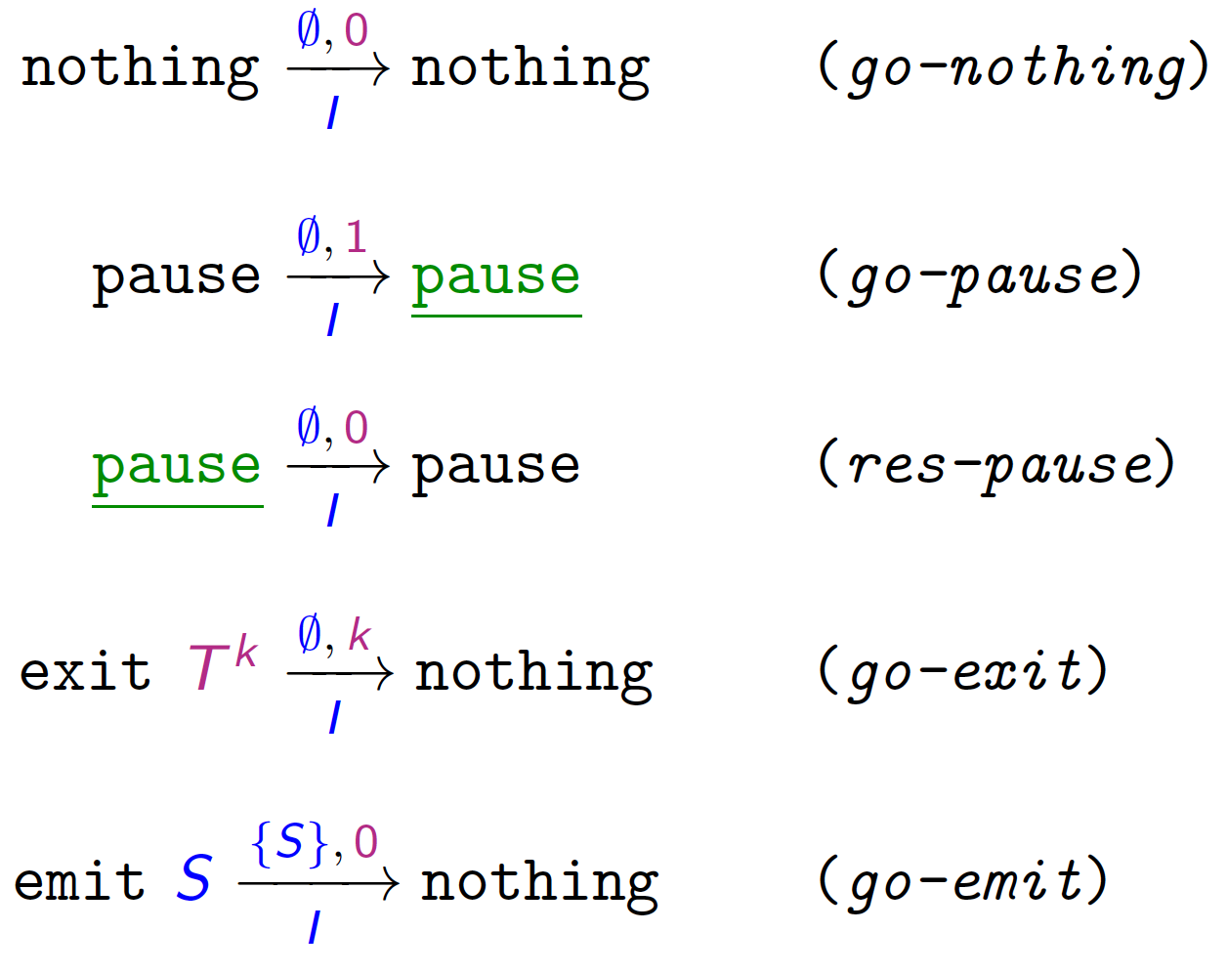
Deux sortes de règles
go : démarrage d’une instruction non activée p
res (resume) : reprise d’une instruction activée p
ˆ

Slide 17
Plan du cours
Rappels sur les circuits synchrones
La sémantique par termes marqués (états)
Interface des circuits
Circuits de pause, abort, trap et suspend

Slide 18
Circuit d’une instruction, v0
E
E'
E
E'
GO
GO
SEL
SEL
RES
RES
K0
K0
SUSP
SUSP
p
K1
K1
KILL
KILL
K2
K2
K3
K3
...
...
E : signaux entrants
GO : démarrage de p
ˆ
RES : reprise de p
ˆ
SUSP : suspension de p
ˆ
KILL : mort de p à la fin de l’instant

Slide 19
Circuit d’une instruction, v0
E
E'
E
E'
GO
GO
SEL
SEL
RES
RES
K0
K0
SUSP
SUSP
p
K1
K1
KILL
KILL
K2
K2
K3
K3
...
...
E’ : signaux émis
SEL : sélection (activation), indique p si 0 et p si 1
K0, K1, K2,… : codes de terminaison (one-hot)
ˆ
Fils mis à 0 par défaut si non mentionnés

Slide 20
Circuit de nothing, emit et exit
nothing
GO
K0
exit T^{i}
GO
Ki
S
emit S
GO
K0

Slide 21
Circuit de la pause, v0
1990:
in GO, out K0, K1, SEL
GO
K1
K0
REG
SEL

Slide 22
Activation de la pause
1990:
go : REG=0 ; in GO=1 ; out K0=0, K1=1, SEL=0 ; REG←1
GO
K1
K0
REG
SEL

Slide 23
Reprise de la pause ⟹ terminaison, v0
1990:
go : REG=0 ; in GO=1 ; out K0=0, K1=1, SEL=0 ; REG←1
res : REG=1 ; in GO=0 ; out K0=SEL=1, K1=0; REG ←0
GO
K1
K0
REG
SEL

Slide 24
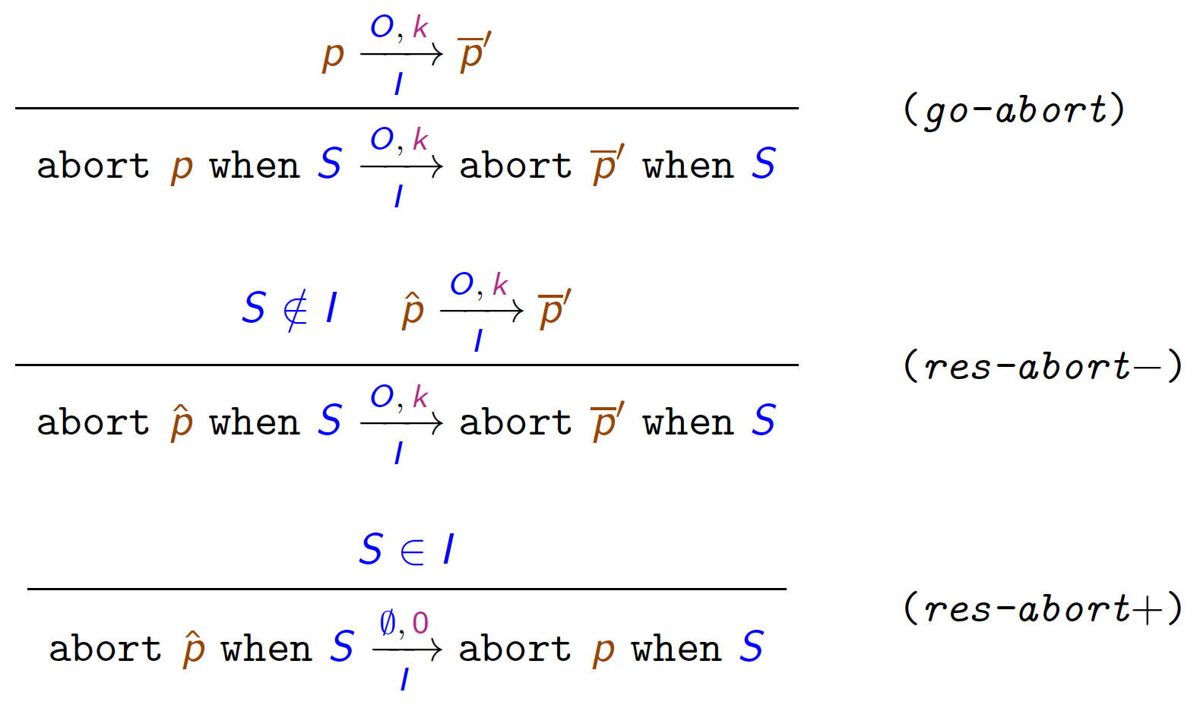
Mais abort contrôle la reprise

Slide 25
Contrôle de la reprise ⟹ RES
E
E'
E
E'
GO
GO
SEL
SEL
RES
RES
K0
K0
SUSP
SUSP
p
K1
K1
KILL
KILL
K2
K2
K3
K3
...
...
ˆ
SEL=RES=1 : reprise de p
ˆ
SEL=1, RES=0 : abort fort de p
SEL=0 : RES=0 ou RES=1 n’ont aucun effet sur p

Slide 26
Circuit de pause, v1
1990:
go : REG=0 ; in GO=1, RES=0 ; out K0=0, K1=1, SEL=0 ; REG←1
res : terminer si activé ; in RES=1
abort : mourir sans terminer ; in RES=0
GO
K1
RES
K0
REG
SEL

Slide 27
RES et REG à 1 ⟹ terminaison
1990:
go : REG=0 ; in GO=1, RES=0 ; out K0=0, K1=1, SEL=0 ; REG←1
res : REG=1 ; in GO=0, RES=1 ; out K0=SEL=1, K1=0 ; REG ←0
abort fort : entrée RES=0
GO
K1
RES
K0
REG
SEL

Slide 28
RES=0 ⟹ abort du pause sans terminaison
1990:
go : REG=0 ; in GO=1, RES=0 ; out K0=0, K1=1, SEL=0 ; REG←1
res : REG=1 ; in GO=0, RES=1 ; out K0=SEL=1, K1=0 ; REG ←0
abort : REG=1 ; in GO=RES=0 ; out K0=K1=0, SEL=1 ; REG←0
GO
K1
RES
K0
REG
SEL

Slide 29
Circuit pour « abort p when S »
E
E'
S
E
E'
SEL
GO
GO
SEL
RES
RES
K0
K0
p
SUSP
SUSP
K1
K1
KILL
KILL
K2
K2
...

Slide 30
Circuit pour « abort p when S », go
E
E'
S
E
E'
SEL
GO
GO
SEL
RES
RES
K0
K0
p
SUSP
SUSP
K1
K1
KILL
KILL
K2
K2
...
abort retardé ⟹ GO est directement transmis à p

Slide 31
Circuit pour « abort p when S », S absent
ˆ
E
E'
S
E
E'
SEL
GO
GO
SEL
RES
RES
K0
K0
ˆ
p
SUSP
SUSP
K1
K1
KILL
KILL
K2
K2
...
ˆ
RES est transmis à p, qui mettra un des Ki à 1

Slide 32
Circuit pour « abort p when S », S présent
ˆ
E
E'
S
E
E'
SEL
GO
GO
SEL
RES
RES
K0
K0
ˆ
p
SUSP
SUSP
K1
K1
KILL
KILL
K2
K2
...
ˆ
RES n’est pas transmis à p, K0 est mis à 1

Slide 33
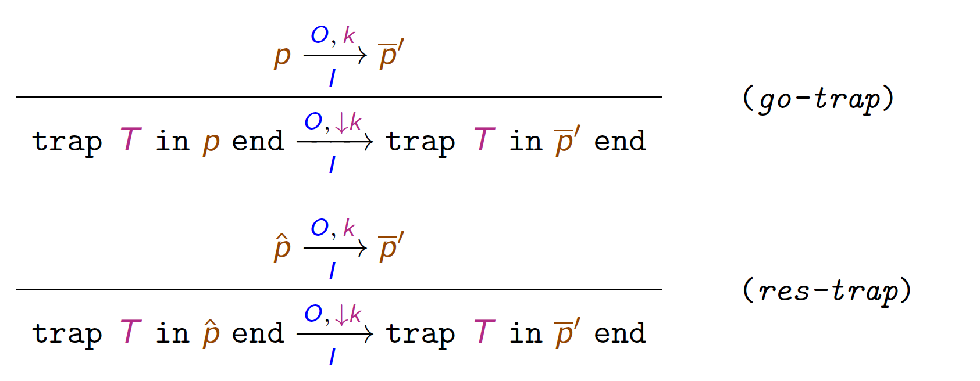
Mais trap contrôle la prémption faible

Slide 34
Le cas intéressant : sortie de cette trappe, k=2
Tous les pause sont transformés en pause

Slide 35
Contrôle de la préemption faible ⟹ KILL
E
E'
E
E'
GO
GO
SEL
SEL
RES
RES
K0
K0
SUSP
SUSP
p
K1
K1
KILL
KILL
K2
K2
K3
K3
...
...
GO=KILL=1, SEL=0 : p démarre normalement, mais meurt
RES= KILL=1, SEL=1 : p agit normalement, mais meurt
ˆ

Slide 36
Circuit de pause, v2
1990:
go : REG=0 ; in GO=1, RES=0 ; out K0=0, K1=1, SEL=0 ; REG←1
res : REG=1 ; in GO=0, RES=1 ; out K0=SEL=1, K1=0 ; REG ←0
abort : REG=1 ; in GO=RES=0 ; out K0=K1=0, SEL=1 ; REG←0
kill : entrée KILL pour la préemption faible
GO
K1
RES
K0
KILL
REG
SEL

Slide 37
Circuit de pause, v2
1990:
go : REG=0 ; in GO=1, RES=0 ; out K0=0, K1=1, SEL=0 ; REG←1
res : REG=1 ; in GO=0, RES=1 ; out K0=SEL=1, K1=0 ; REG ←0
abort : REG=1 ; in GO=RES=0 ; out K0=K1=0, SEL=1 ; REG←0
go-kill : REG=0 ; in GO=KILL=1, RES=0; out K1=1, K0=SEL=0 ; REG ←0
GO
K1
RES
K0
KILL
REG
SEL

Slide 38
Circuit de pause, v2
1990:
go : REG=0 ; in GO=1, RES=0 ; out K0=0, K1=1, SEL=0 ; REG←1
res : REG=1 ; in GO=0, RES=1 ; out K0=SEL=1, K1=0 ; REG ←0
abort : REG=1 ; in GO=RES=0 ; out K0=K1=0, SEL=1 ; REG←0
go-kill : REG=0 ; in GO=KILL=1, RES=0; out K1=1, K0=SEL=0 ; REG ←0
res-kill : REG=1 ;in G0=0, RES=KILL=1 ; out K1=0, K0=SEL=1; REG←0
GO
K1
RES
K0
KILL
REG
SEL

Slide 39
Comportement complet du pause v2
1990:
go : REG=0 ; in GO=1, RES=0 ; out K0=0, K1=1, SEL=0 ; REG←1
res : REG=1 ; in GO=0, RES=1 ; out K0=SEL=1, K1=0 ; REG ←0
abort : REG=1 ; in GO=RES=0 ; out K0=K1=0, SEL=1 ; REG←0
go-kill : REG=0 ; in GO=KILL=1, RES=0; out K1=1, K0=SEL=0 ; REG ←0
res-kill : REG=1 ;in G0=0, RES=KILL=1 ; out K1=0, K0=SEL=1; REG←0
GO
K1
RES
K0
KILL
REG
SEL

Slide 40
Circuit pour « trap T in p end »
E
E'
E
E'
SEL
GO
GO
SEL
RES
RES
K0
K0
SUSP
SUSP
K1
K1
p
KILL
KILL
K2
K2
K3
K3
K4
...
K2 devient K0 et revient dans KILL, K1 inchangé
les autres décalés d’un cran vers le bas (↓k)

Slide 41
Circuit pour « trap T in p end »
E
E'
E
E'
SEL
GO
GO
SEL
RES
RES
K0
K0
SUSP
SUSP
K1
K1
p
KILL
KILL
K2
K2
K3
K3
K4
...
Si p rend K2=1, terminaison de cette trappe avec K0=1
et mort de p par KILL

Slide 42
Circuit pour « trap T in p end »
E
E'
E
E'
SEL
GO
GO
SEL
RES
RES
K0
K0
SUSP
SUSP
K1
K1
p
KILL
KILL
K2
K2
K3
K3
K4
...
Un KILL venant d’une trappe englobante est propagé
mais p s’exécute normalement avant de mourir, avec un Ki à 1

Slide 43
Circuit pour « trap T in p end »
E
E'
E
E'
SEL
GO
GO
SEL
RES
RES
K0
K0
SUSP
SUSP
K1
K1
p
KILL
KILL
K2
K2
K3
K3
K4
...
Un KILL venant d’une trappe englobante est propagé
mais p s’exécute mormalement avant de mourir, avec un Ki à 1

Slide 44
E
E'
E
E'
SEL
GO
GO
SEL
RES
RES
K0
K0
SUSP
SUSP
K1
K1
p
KILL
KILL
K2
K2
K3
K3
K4
...

Slide 45
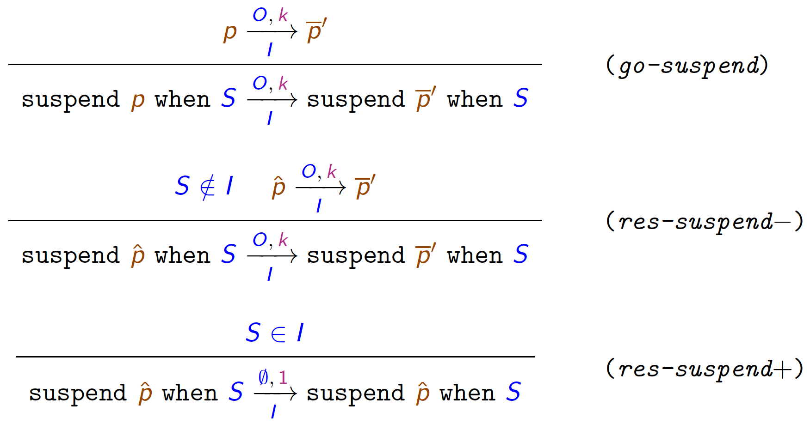
1995 : suspend contrôle la suspension

Slide 46
Contrôle de la suspension ⟹ SUSP
E
E'
E
E'
GO
GO
SEL
SEL
RES
RES
K0
K0
SUSP
SUSP
p
K1
K1
KILL
KILL
K2
K2
K3
K3
...
...
RES=SEL=1, SUSP=0 : reprise de p
SEL=1, RES=0, SUSP=1 : suspension de p
ˆ
Note : pour l’instant, RES et SUSP sont incompatibles
RES # SUSP i.e. ¬(RES and SUSP)

Slide 47
Circuit de « suspend p when S »
E
E'
S
E
E'
SEL
GO
GO
SEL
RES
RES
K0
K0
p
SUSP
SUSP
K1
K1
KILL
KILL
K2
K2
...

Slide 48
Circuit de « suspend p when S », démarrage
E
E'
S
E
E'
SEL
GO
GO
SEL
RES
RES
K0
K0
p
SUSP
SUSP
K1
K1
KILL
KILL
K2
K2
...
suspension retardée ⟹ GO est transmis à p

Slide 49
Circuit de « suspend p when S », S absent
E
E'
S
E
E'
SEL
GO
GO
SEL
RES
RES
K0
K0
ˆ
p
SUSP
SUSP
K1
K1
KILL
KILL
K2
K2
...
ˆ
RES est transmis à p

Slide 50
Circuit de « suspend p when S », S présent
E
E'
S
E
E'
SEL
GO
GO
SEL
RES
RES
K0
K0
ˆ
p
SUSP
SUSP
K1
K1
KILL
KILL
K2
K2
...
ˆ
SUSP est transmis à p

Slide 51
« suspend p when S », SUSP propagé
E
E'
S
E
E'
SEL
GO
GO
SEL
RES
_
K0
RES
p
K0
SUSP
SUSP
K1
K1
KILL
KILL
K2
K2
...
Si ne suspension englobante a mis l’entrée SUSP à 1,
ce signal est transmis à p.
Marche ausi pour p mort, SUSP laissant les registres à 0
_

Slide 52
Circuit de pause, final
1995:
suspend : être suspendu si activé. Fil : entrée SUSP
GO
K1
RES
SUSP
K0
KILL
REG
SEL
K0 = RES and REG
K1 = GO
SEL = REG
REG = pre((GO or (SUSP and SEL)) and not KILL)

Slide 53
Suspension d’une pause active
GO
K1
RES
SUSP
K0
KILL
REG
SEL
SEL
K0 = RES and REG
K1 = GO
SEL = REG
REG = pre((GO or (SUSP and SEL)) and not KILL)

Slide 54
Suspension tuée
GO
K1
RES
SUSP
K0
KILL
REG
SEL
SEL
K0 = RES and REG
K1 = GO
SEL = REG
REG = pre((GO or (SUSP and SEL)) and not KILL)

Slide 55
Démarrage d’une pause
GO
K1
K1
RES
SUSP
K0
KILL
REG
SEL
K0 = RES and REG
K1 = GO
SEL = REG
REG = pre((GO or (SUSP and SEL)) and not KILL)

Slide 56
Terminaison d’une pause active
GO
K1
RES
SUSP
K0
K0
REG
KILL
REG
SEL
SEL
K0 = RES and REG
K1 = GO
SEL = REG
REG = pre((GO or (SUSP and SEL)) and not KILL)

Slide 57
Abort d’une pause active
GO
K1
RES
SUSP
K0
K0
REG
KILL
REG
SEL
SEL
K0 = RES and REG
K1 = GO
SEL = REG
REG = pre((GO or (SUSP and SEL)) and not KILL)

Slide 58
Pause mort-née
GO
K1
K1
RES
SUSP
K0
KILL
REG
SEL
K0 = RES and REG
K1 = GO
SEL = REG
REG = pre((GO or (SUSP and SEL)) and not KILL)

Slide 59
Plan du cours
Rappels sur les circuits synchrones
La sémantique par termes marqués (états)
Interface des circuits
Circuits de pause, abort, trap et supend
Circuits de séquence et if

Slide 60
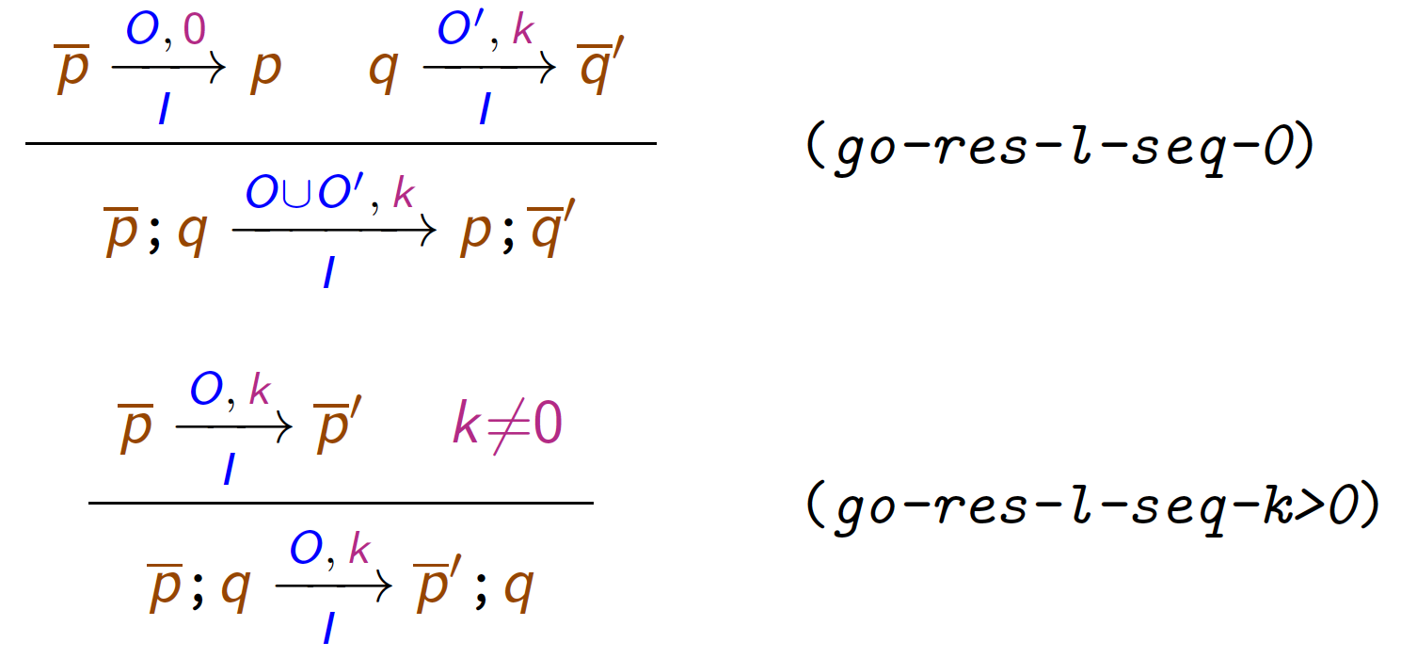
Règles de la séquence « p ; q »

Slide 61
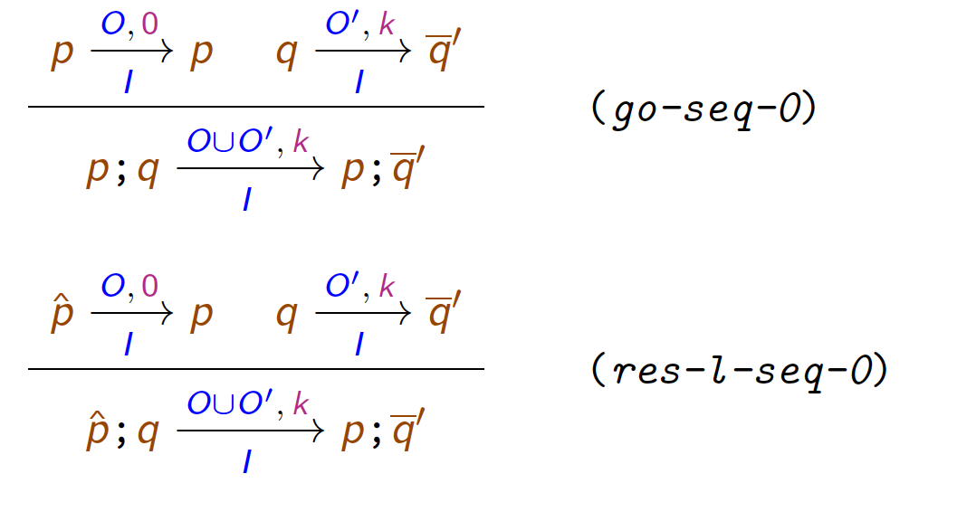
La séquence : séparation des cas pour p

Slide 62
Circuit pour « p ; q »
E
E'
E
E'
GO
GO
SEL
SEL
RES
RES
K0
SUSP
p
SUSP
K1
KILL
KILL
K2
...
K0
K1
E
E'
GO
SEL
RES
K0
K2
q
SUSP
K1
KILL
K2
...

Slide 63
1. démarrage de p, qui pause
E
E'
E
E'
GO
GO
SEL
SEL
RES
RES
K0
SUSP
p
SUSP
K1
KILL
KILL
K2
...
K0
K1
E
E'
GO
SEL
RES
K0
K2
q
SUSP
K1
KILL
K2
...

Slide 64
1. démarrage de p, qui pause
E
E'
E
E'
GO
GO
SEL
SEL
RES
RES
K0
SUSP
p
SUSP
K1
KILL
KILL
K2
...
K0
K1
E
E'
GO
SEL
RES
K0
K2
q
SUSP
K1
KILL
K2
...

Slide 65
2. terminaison de p, démarrage de q qui pause
ˆ
E
E'
E
E'
GO
GO
SEL
SEL
RES
RES
ˆ
K0
SUSP
p
SUSP
K1
KILL
KILL
K2
...
K0
K1
E
E'
GO
SEL
RES
K0
K2
q
SUSP
K1
KILL
K2
...

Slide 66
2. terminaison de p, démarrage de q qui pause
ˆ
E
E'
E
E'
GO
GO
SEL
SEL
RES
RES
ˆ
K0
SUSP
p
SUSP
K1
KILL
KILL
K2
...
K0
K1
E
E'
GO
SEL
RES
K0
K2
q
SUSP
K1
KILL
K2
...
Note : RES est sans action sur q tant qu’il n’a pas démarré

Slide 67
3. fin de q qui sort de la trappe 2
ˆ
E
E'
E
E'
GO
GO
SEL
SEL
RES
RES
K0
SUSP
p
SUSP
K1
KILL
KILL
K2
...
K0
K1
E
E'
GO
SEL
RES
ˆ
K0
K2
q
SUSP
K1
KILL
K2
...
Note : RES est sans action sur p qui est mort

Slide 68
Invariant fondamental de la séquence
Pour tout état de toute séquence « p ; q »
p et q ne peuvent pas être tous deux sélectés :
SELp # SELq , i.e. not (SELp and SELq)
preuve :
1. L’état « p ; q » est inatteignable par les règles
ˆ
ˆ
Fondamental pour la vérification et l’optimisation

Slide 69
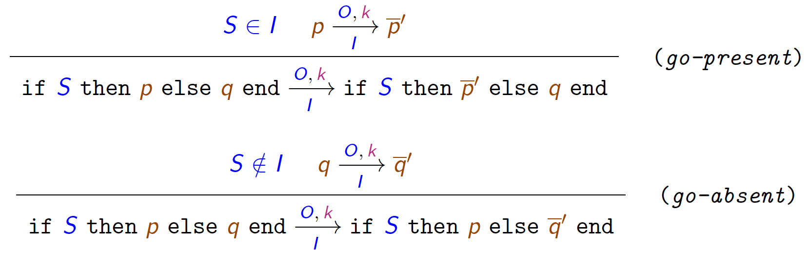
Règles de if

Slide 70
Circuit pour « if S then p else q end »
E
E'
S
GO
E
E'
GO
SEL
SEL
RES
RES
K0
SUSP
p
SUSP
K1
KILL
KILL
K2
...
K0
K1
E
E'
GO
SEL
RES
K0
K2
q
SUSP
K1
KILL
K2
...

Slide 71
Circuit pour « if S then p else q end », S présent
E
E'
S
GO
E
E'
GO
SEL
SEL
RES
RES
K0
SUSP
p
SUSP
K1
KILL
KILL
K2
...
K0
K1
E
E'
GO
SEL
RES
K0
K2
q
SUSP
K1
KILL
K2
...

Slide 72
Circuit pour « if S then p else q end », S présent
E
E'
S
GO
E
E'
GO
SEL
SEL
RES
RES
K0
SUSP
p
SUSP
K1
KILL
KILL
K2
...
K0
K1
E
E'
GO
SEL
RES
K0
K2
q
SUSP
K1
KILL
K2
...

Slide 73
« if S then p else q end », reprise de p
ˆ
E
E'
S
GO
E
E'
GO
SEL
SEL
RES
RES
ˆ
K0
SUSP
p
SUSP
K1
KILL
KILL
K2
...
K0
K1
E
E'
GO
SEL
RES
K0
K2
q
SUSP
K1
KILL
K2
...

Slide 74
Circuit pour « if S then p else q end », S absent
E
E'
S
GO
E
E'
GO
SEL
SEL
RES
RES
K0
SUSP
p
SUSP
K1
KILL
KILL
K2
...
K0
K1
E
E'
GO
SEL
RES
K0
K2
q
SUSP
K1
KILL
K2
...

Slide 75
Invariant fondamental du if
Pour tout état de tout test « if S then p else q end »
p et q ne peuvent pas être tous deux sélectés :
SELp # SELq, i.e. not (SELp and SELq)
preuve :
1. L’état « if S then p else q end » est inatteignable par les règles
ˆ
ˆ
Fondamental pour la vérification et l’optimisation

Slide 76
Plan du cours
Rappels sur les circuits synchrones
La sémantique par termes marqués (états)
Interface des circuits
Circuits de pause, abort, trap et supend
Circuits de séquence et if
Circuit du parallèle

Slide 77
Règles du parallèle

Slide 78
Circuit pour p || q
E
E'
SEL
E
E'
GO
SEL
GO
RES
K0
SUSP
p
K1
LEM
KILL
K2
L0
GO
K3
L1
S
K0
K0
RES
...
L2
Y
N
K1
K1
SUSP
L3
C
H
K2
K2
KILL
R
O
K3
GO
REM
N
K3
I
E
E'
R0
S
...
GO
SEL
E
R1
U
RES
K0
R2
R
q
SUSP
K1
R3
cas où
p est vivant
et q mort
KILL
K2
K3
...

Slide 79
Circuit pour p || q, calcul du max
E
E'
SEL
E
E'
GO
SEL
GO
RES
K0
SUSP
p
K1
LEM
KILL
K2
L0
GO
K3
L1
S
K0
K0
RES
...
L2
Y
N
K1
K1
SUSP
L3
C
H
K2
K2
KILL
R
O
K3
GO
REM
N
K3
I
E
E'
R0
S
...
GO
SEL
E
R1
U
RES
K0
R2
R
q
SUSP
K1
R3
KILL
K2
K3
...

Slide 80
Circuit pour p || q avec q mort
ˆ
E
E'
SEL
E
E'
GO
SEL
GO
RES
ˆ
K0
SUSP
p
K1
LEM
KILL
K2
L0
GO
K3
L1
S
K0
K0
RES
...
L2
Y
N
K1
K1
SUSP
L3
C
H
K2
K2
KILL
R
O
K3
GO
REM
N
K3
I
E
E'
R0
S
...
GO
SEL
E
R1
U
RES
K0
R2
R
q
SUSP
K1
R3
cas où
p est vivant
et q mort
KILL
K2
K3
...

Slide 81
Le synchroniseur (max-unit 2-adique, Gonthier)
LEM
X0
X1
X2
X3
…
L0
L1
L2
L3
K0
K1
K2
K3
R0
R1
R2
R3
…
REM
Y0
Y1
Y2
Y3

Slide 82
Le synchroniseur (max-unit 2-adique, Gonthier)
LEM
X0
X1
X2
X3
…
L0
L1
L2
L3
K0
K1
K2
K3
R0
R1
R2
R3
…
REM
Y0
Y1
Y2
Y3
Calcul du max :
1. un seul des LEM / Lm (REM, Rn) vaut 1 à chaque instant
2. si Lm vaut 1, en identifiant LEM et L0, alors
a. tous les Xi valent 0 pour i < m
b. tous les Xj valent 1 pour j > m
3. Idem pour le REM / Rn valant 1
4. Donc, pour k =max(m,n), seul Kk vaut 1,
CQFD

Slide 83
Propriété essentielle : la propagation des 0
LEM
X0
X1
X2
X3
…
…
L0
L1
L2
L3
K0
K1
K2
K3
R0
R1
R2
R3
…
…
REM
Y0
Y1
Y2
Y3
Dès qu’on sait LEM=L0=L1=0, on dérive K0=K1=0,
même en ne sachant rien sur les Rj !
Propager les 1, c’est calculer Must
Propager les 0, c’est calculer Cannot

Slide 84
Le synchroniseur (max-unit 2-adique, Gonthier)
LEM
X0
X1
X2
X3
…
L0
L1
L2
L3
K0
K1
K2
K3
R0
R1
R2
R3
…
REM
Y0
Y1
Y2
Y3
Marche même si L et R ont plusieurs 1 :
calcule en fait un Max d’ensembles d’entiers,
Max(L,R) = { max(l,r) | l ∈ L, r ∈ R }
qui se code en 2-adiques par la formule magique de Gonthier
Max(L,R) = (L or R) and (L or −L) and (R or −L)
(voir cours SMT du 23/03/2016 pour la preuve automatique en Why)

Slide 85
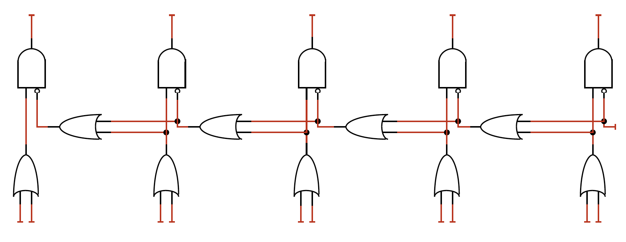
La Daisy Chain plus classique pour max
K0
K1
K2
K3
K4
L0
R0
L1
R1
L2
R2
L3
R3
R3
L4
R4
L0
R0
L1
R1
L2
R2
L3

Slide 86
La Daisy Chain plus classique pour max ne propage pas les 0 !
K0
K1
K2
K3
K4
L0
R0
L1
R1
L2
R2
L3
R3
L4
R4

Slide 87
Plan du cours
Rappels sur les circuits synchrones
La sémantique par termes marqués (états)
Interface des circuits
Circuits de pause, abort, trap et supend
Circuits de séquence, et if
Circuit de parallèle
Circuit de signal

Slide 88
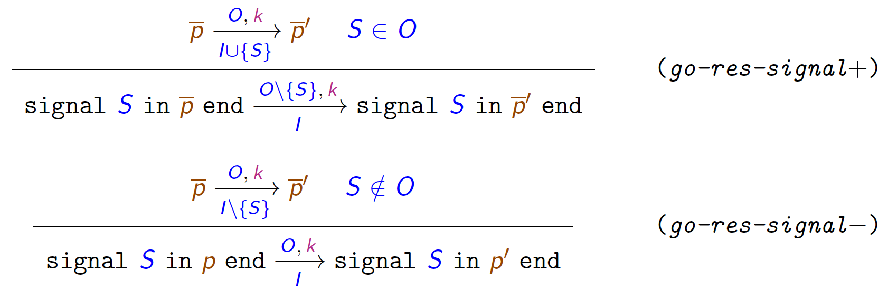
Règles comportementales de « signal S in p end »

Slide 89
Circuit de « signal S in p end »
S
E
E'
E
E'
GO
GO
SEL
SEL
RES
RES
K0
K0
SUSP
SUSP
p
K1
K1
KILL
KILL
K2
K2
K3
K3
...
...
Peut engendrer des cycles, mais
programme constructif ⟹ cycles électriquement sains

Slide 90
Plan du cours
Rappels sur les circuits synchrones
La sémantique par termes marqués (états)
Interface des circuits
Circuits de pause, abort, trap et supend
Circuits de séquence, et if
Circuit de parallèle
Circuit de signal
L’ossature d’un circuit et les invariants d’états

Slide 91
La syntaxe abstraite d’un terme
||
;
suspend
signal
||
pause
trap
||
pause
abort
signal
pause
suspend
pause
if
;
pause
;
pause
pause
pause
pause

Slide 92
L’ossature d’un circuit
||
RES
SUSP
SEL
KILL
;
suspend
signal
+ réseau de
fils GO, Ki, etc.
||
pause
trap
||
pause
abort
signal
pause
suspend
pause
if
;
pause
;
pause
pause
pause
pause

Slide 93
Invariant d’incompatbilité des pauses
||
(1 or 2) # 3
4 # (5 or 6)
;
suspend
signal
#
8 # 9
||
pause³
trap
||
optimisation
vérification
pause¹
abort
signal
pause⁷
suspend
pause²
if
;
#
#
pause⁴
;
pause⁸
pause⁹
#
pause⁵
pause⁶

Slide 94
Plan du cours
Rappels sur les circuits synchrones
La sémantique par termes marqués (états)
Interface des circuits
Circuits de pause, abort, trap et supend
Circuits de séquence, et if
Circuit de parallèle
Circuit de signal
Le théorème principal

Slide 95
Liaison sémantique constructives / circuits
Théorème : Pout tout p constructif, et toute suite d’entrées pour p, le circuit de p est électriquement sain et calcule exactement sa sémantique constructive.
Preuve :
étendre Must et Can aux p
montrer que la propagation des 1 calcule Must
et que la propagation des 0 calcule Cannot
ˆ
Preuve en cours en Coq,
voir le séminaire de Lionel Rieg le 28 mars 2018
Quid de la réciproque (vraie je pense) ?

Slide 96
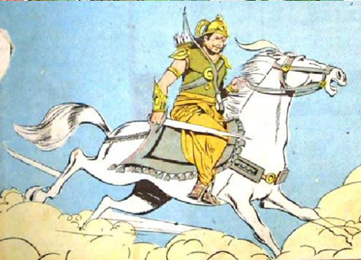
A suivre au prochain cours
Clock-gating → weak suspend
Traitement des boucles et le la réincarnation des signaux et instructions

